Slide 1


Slide 2
前端全栈工程化开发VIP精品课
[十年专注、有口皆碑]
前后端交互 前后端联调
ajax
http相关 network

Slide 3
一、学习方法引导
1、具有良好的编程习惯
2、大胆动手，不要怕错
3、遇到问题积极解决，乐观面对错误
4、吃好穿好心大点
二、具备各种能力
1、分析能力
2、独立思考能力
3、程序阅读能力 程序排错能力 团队协作能力
4、学习能力
5、善于总结问题的能力
6、表达能力

Slide 4
day1
1、cookie
获取cookie:document.cookie
设置cookie: document.cookie = “uid=123;path=/;expires=…”
删除cookie: document.cookie = “uid=123;path=/;expires-1”
Cookie localStorage sessionStorage的区别
2、网站域名 与 IP
3、网页渲染的过程
DNS域名解析--》与服务器建立链接--》获取资源--》页面渲染

Slide 5
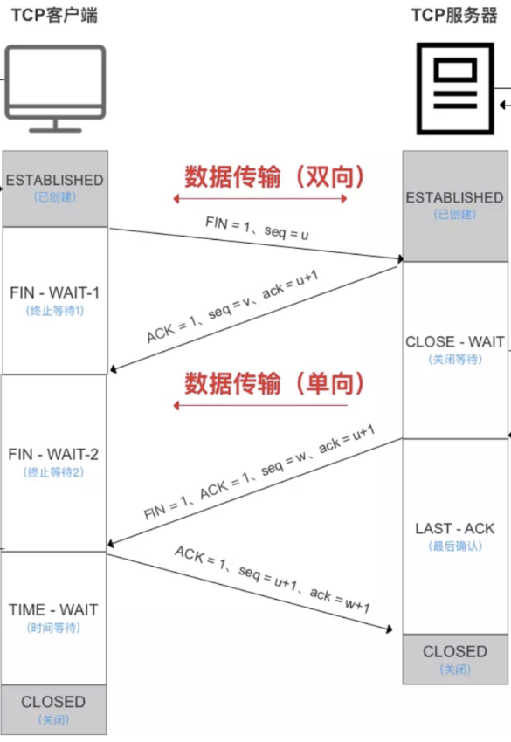
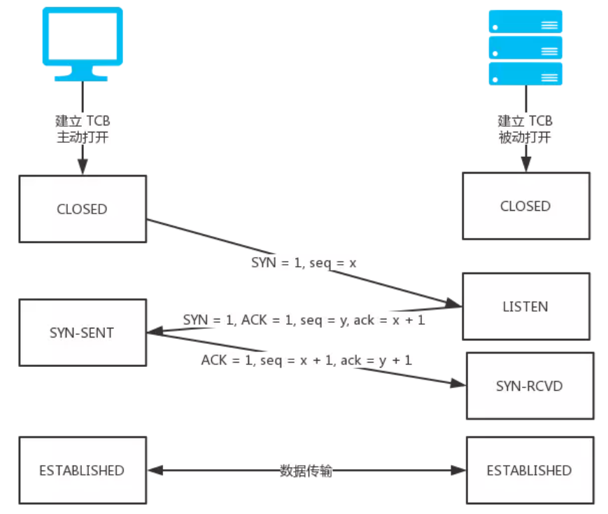
4、http事务：一次完整的http请求
http报文：通用头 请求头 响应头
5、TCP 链接的三次握手和四次挥手

Slide 6
6、url的组成部分
URL 统一资源定位符
URN 统一资源名称
URI 统一资源标识符
7、ajax详解
Ajax四步
Ajax同步异步
常见网络状态码
获取响应头
xhr.getResponseHeader(key)
xhr.getAllResponseHeaders()

Slide 7
day2
1、review ajax请求的四步
2、设置请求头
xhr.setRequestHeader('Content-Type','application/x-www-form-urlencoded')
escape unescape
encodeURI decodeURI
encodeURIComponent
3、ajax常见请求方式
get post option 【head delete put 】
get 请求与 post 请求的区别

Slide 8
4、前端跨域
5、jsonp原理
6、JQajax的用法
封装JQ版ajax
7、websocket
ws = new WebSocket("wss://echo.websocket.org");

Slide 9
day3
1、review
ajax原理
设置请求头
跨域产生的原因
Jsonp原理
封装JQ版ajax
2、案例：实现百度的下拉提示框
3、Promise的使用方法
.then
.catch
.all
.race

Slide 10
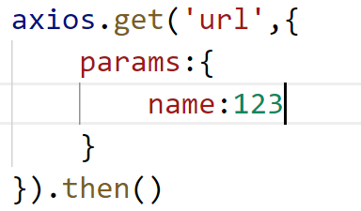
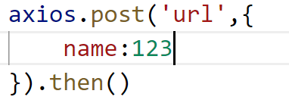
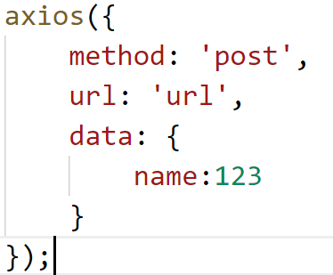
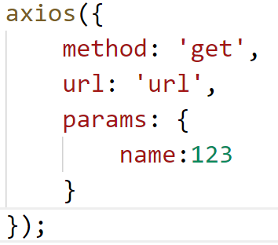
4、基于Promise封装ajax
5、axios使用方法
axios.get(‘url’,{params:{name:123}})
axios.post(‘url’,{name:123})
axios({})

Slide 11
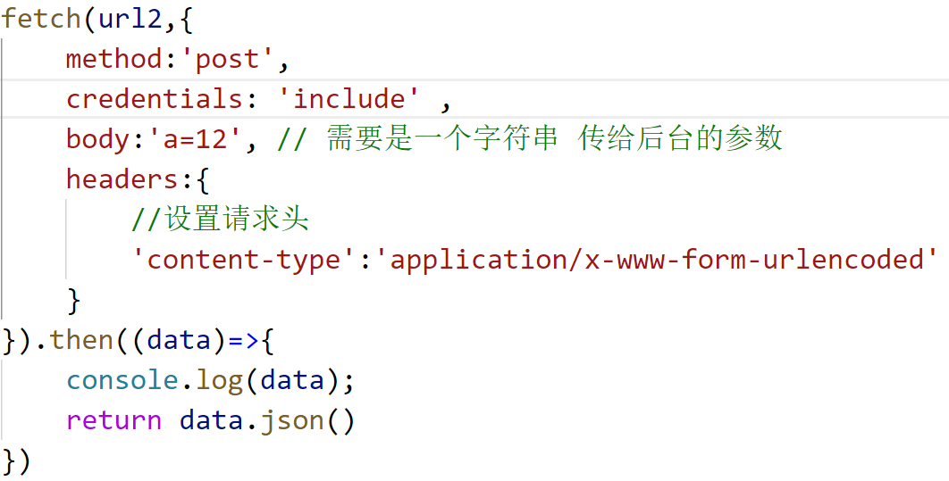
6、设置通用配置 、拦截器
7、fetch

Slide 12
复习
1、cookie 和 torage
2、域名 和 IP
3、http相关知识 http事务 http报文
4、TCP的三次握手和四次挥手
5、URL相关知识
6、ajax四步
7、ajax的 get 和 post
8、前端跨域 及常用解决方式
9、jsonp使用方法及原理

Slide 13
10、websocket简介
11、JQ版ajax封装
12、Promise用法
13、class声明类 及其 继承方式

